Slide 1
OPENSTACK ROD
ON
CentOS Linux
參賽編號: OD-41440003
資管所碩一 M10609102 馮翊婷
資管所碩一 M10609111 陳昱文
資管所碩一 M10609114 晉 萱

Slide 2
簡介OpenStack
OpenStack 有好多個跟雲端儲存、運算、網路功能的模組。使用者可以依自己的需求，選擇佈署特定模組。以下是 OpenStack常見的模組：
Nova：負責運算的元件，為整個 IaaS 系統的核心元件。
Keystore：OpenStack 的身份認證服務，能夠管理雲端服務的存取權限，並提供開發者多種不同的連接方式
Swift：負責 OpenStack 雲的物件儲存元件，不同於傳統儲存方式，Swift 將檔案儲存到不同節點，確保錯誤時檔案仍在。
Cinder：區塊儲存元件，與傳統的電腦硬體運作方式相似，可以確保資料資料存取速度。
Neutron：OpenStack 的網路管理元件，確保 OpenStack 的各個不同元件能夠順暢購通。
Glance：OpenStack 的磁碟快照服務，可新增、刪除、複製快照。
Horizon：OpenStack 的報表系統，提供系統管理員和使用者系統狀況的圖表報表。
Ceilometer：OpenStack 的監控服務，能夠為有收費機制的公有雲，計算使用量。
Trove：OpenStack 的資料庫服務。

Slide 3
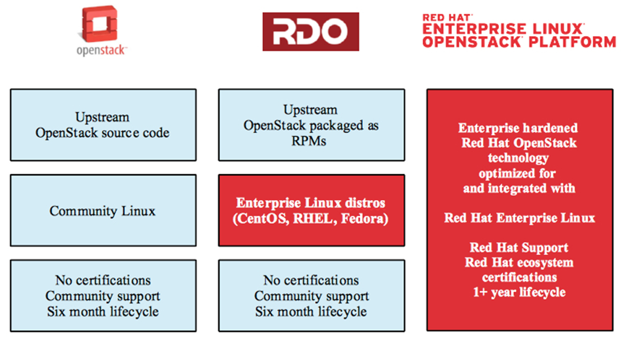
簡介rdo
Red Hat 在2013年4月，發布了 Red Hat OpenStack RDO，可讓用戶輕鬆的採用 OpenStack，並以 RDO 為基礎，開發出一個提供商業支援、基於訂閱的企業 OpenStack 版本 Red Hat Enterprise Linux Openstack Platform。Red Hat 更發布了一份免費的指南，教大家如何在RHEL上安裝 OpenStack。Red Hat Enterprise Linux Openstack Platform 將會包含其他一些開源工具，可簡化雲端發佈過程的操作，包括一個名為 PackStack 的 OpenStack 安裝工具。

Slide 4
簡介CentOS Linux
CentOS（Community Enterprise Operating System）是Linux發行版之一，它是來自於Red Hat Enterprise Linux依照開放原始碼規定釋出的原始碼所編譯而成。由於出自同樣的原始碼，因此有些要求高度穩定性的伺服器以CentOS替代商業版的Red Hat Enterprise Linux使用。兩者的不同，在於CentOS並不包含封閉原始碼軟體。CentOS 對上游代碼的主要修改是為了移除不能自由使用的商標。2014年，CentOS宣布與Red Hat合作，但CentOS將會在新的委員會下繼續運作，並不受RHEL的影響。
CentOS和RHEL一樣，都可以使用Fedora EPEL來補足軟體。

Slide 5
實作
在 VMware Workstation內安裝 CentOS 7，之後在 CentOS 7 上安裝 OpenStack RDO 包。
步驟一:在vm裝CentOS 7
步驟二:在CentOS 7裝OpenStack RDO 包
Step 1：更新 CentOS 7 系統，利用 Yum 安裝 RDO 包，安裝 packstack 套件。
Step 2：接著安裝 Single Node 模式

Slide 6
步驟一
在vm裝
CentOS 7

Slide 7
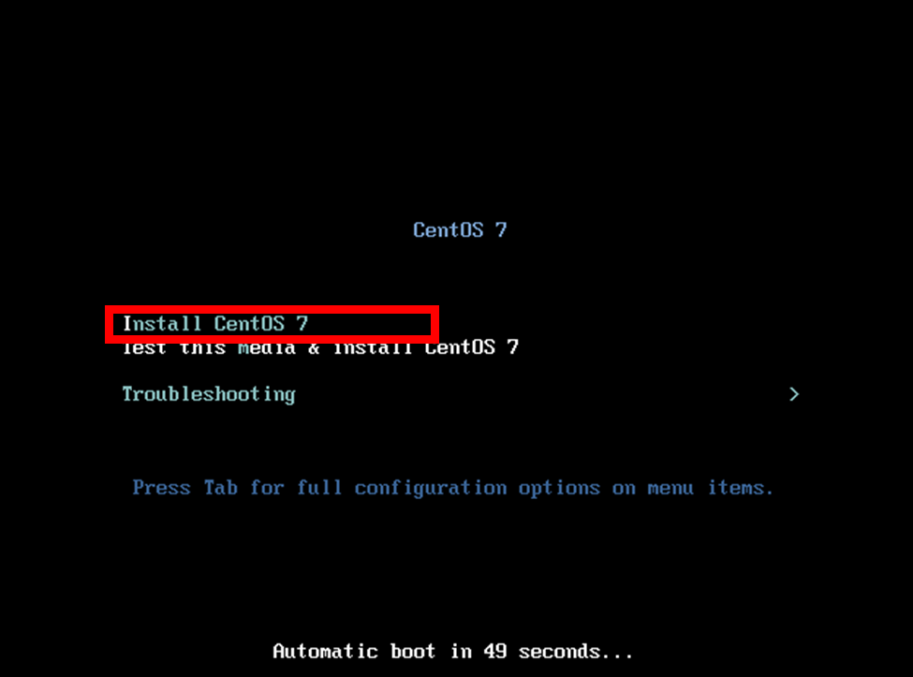
在vmware安裝CentOS Linux作業系統

Slide 8
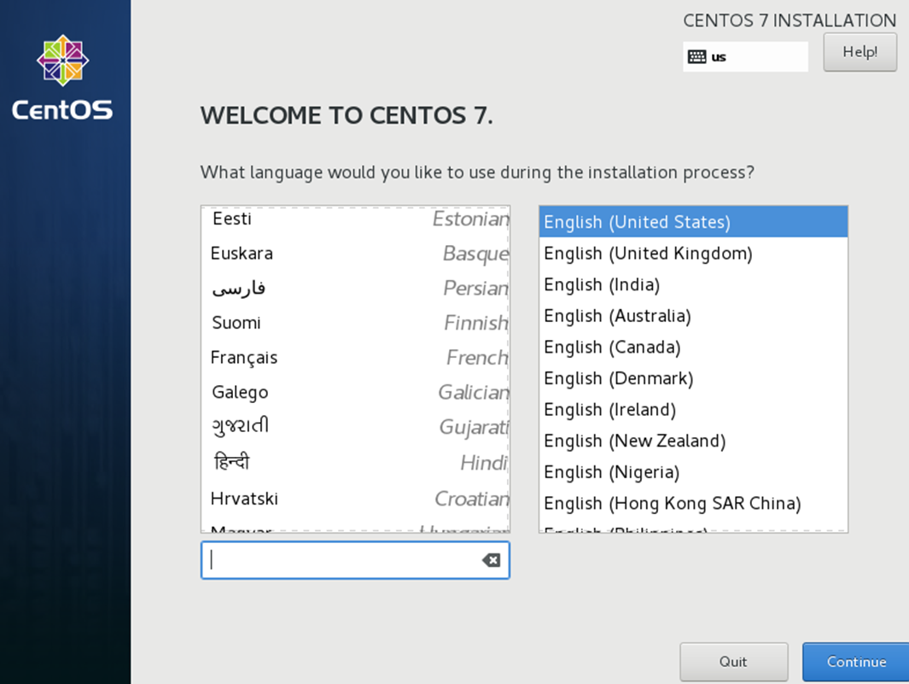
選擇語言 中文 –台灣

Slide 9
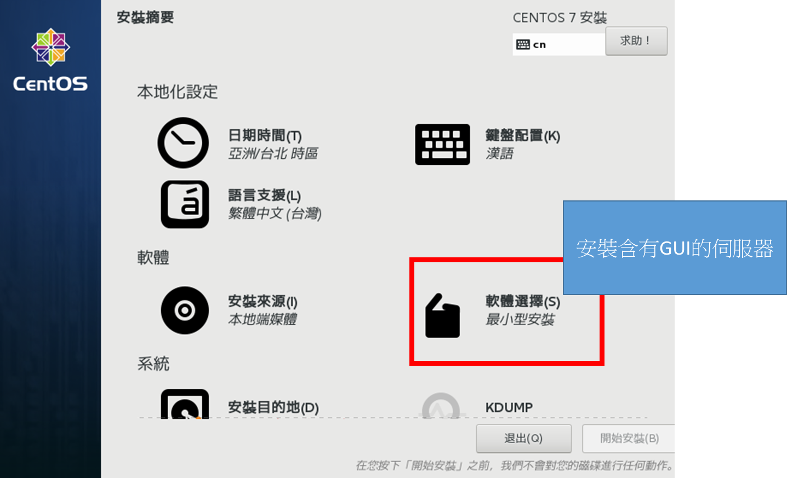
相關設定

Slide 10
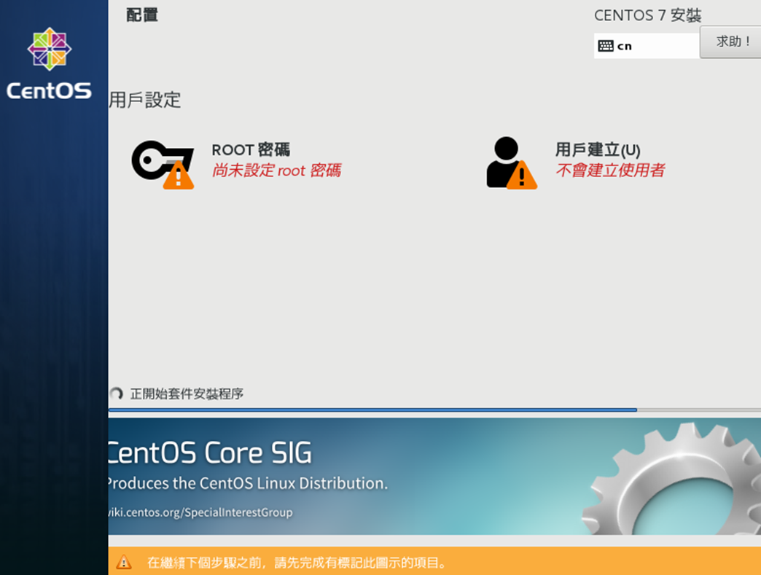
設定密碼及使用者，並等待安裝作業系統

Slide 11
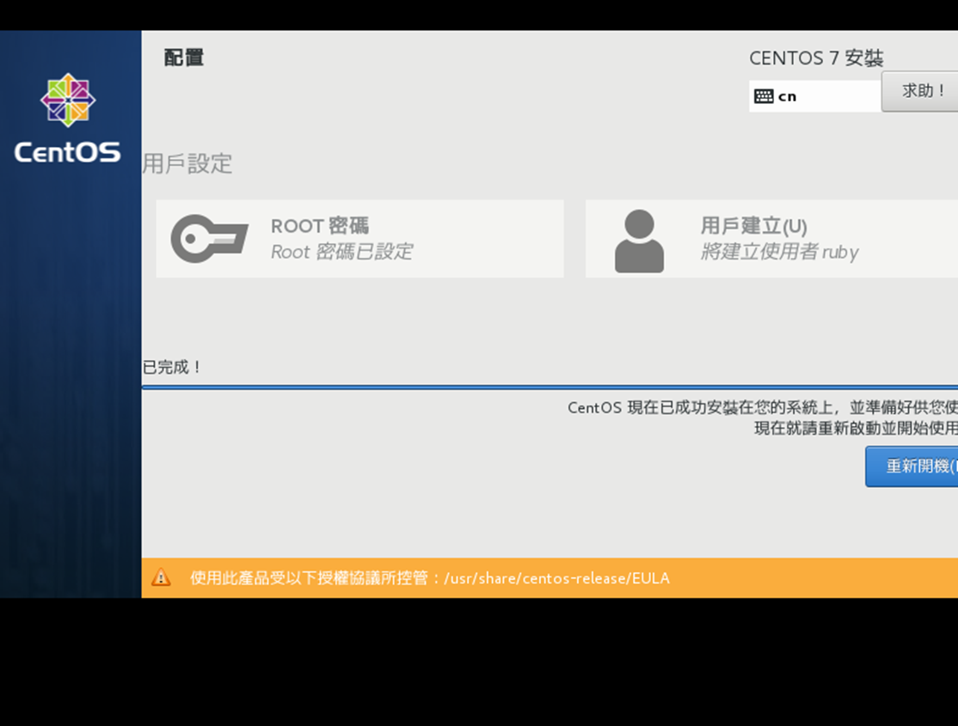
完成安裝並重新開機

Slide 12
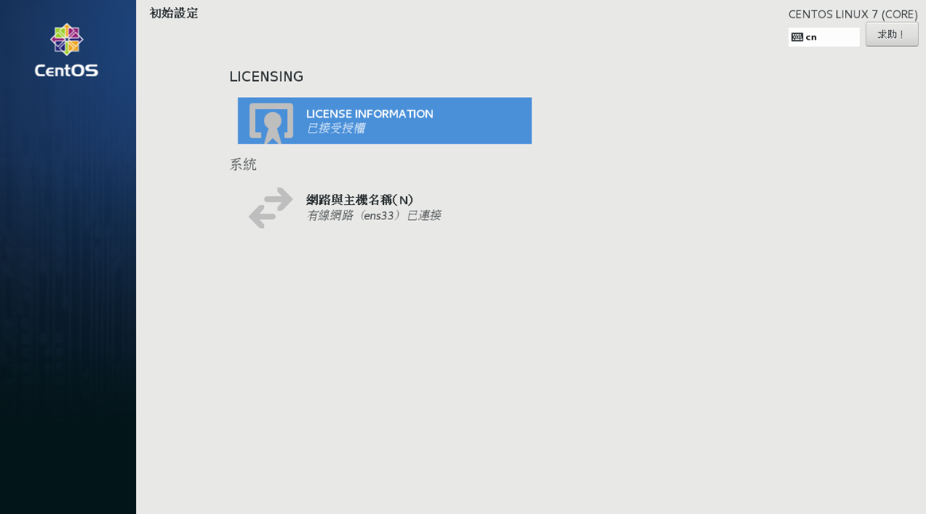
重開機後

Slide 13

進入登入畫面

Slide 14
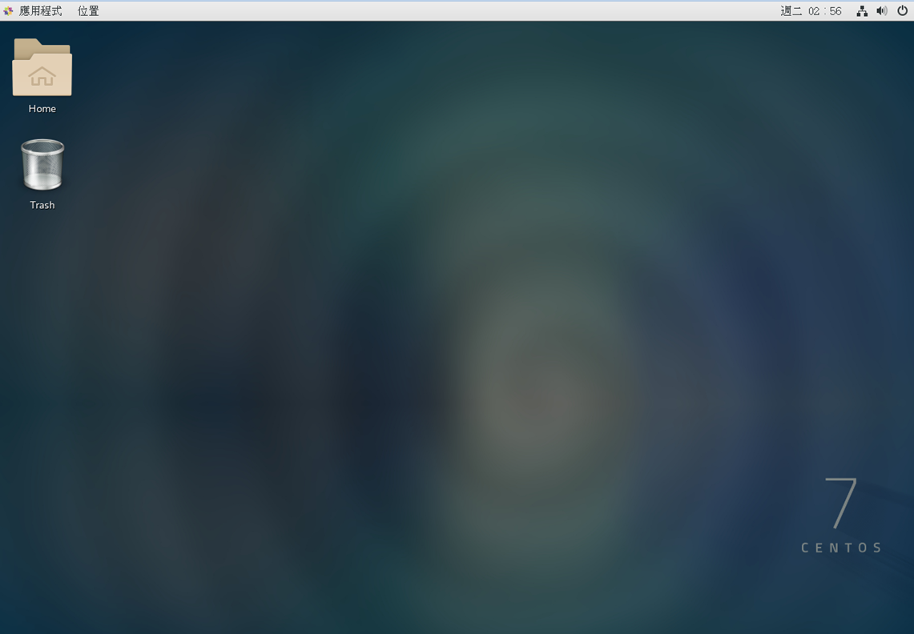
進入桌面畫面

Slide 15
步驟二
在CentOS 7裝
OpenStack RDO 包

Slide 16
Step 1：我們先更新 CentOS 7 系統，然後利用 Yum 安裝 RDO 包，最後就是安裝 packstack 套件。
sudo yum update -y sudo yum install -y https://rdo.fedorapeople.org/rdo-release.rpm sudo yum install -y openstack-packstack

Slide 17
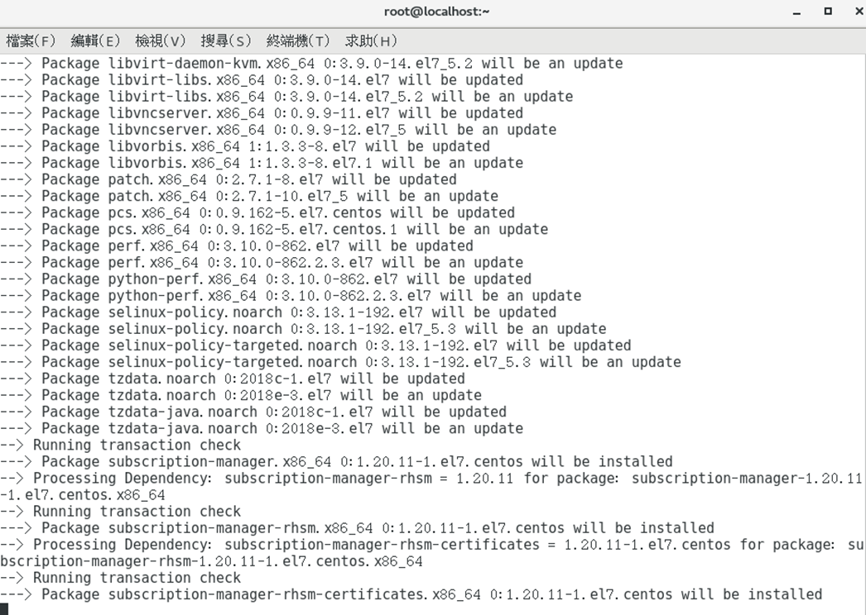
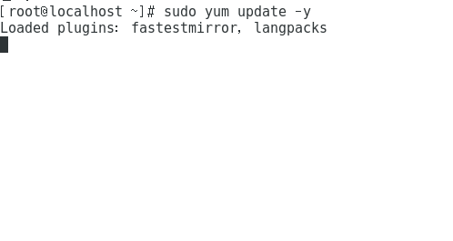
Step 1：我們先更新 CentOS 7 系統，然後利用 Yum 安裝 RDO 包，最後就是安裝 packstack 套件。
sudo yum update -y

Slide 18
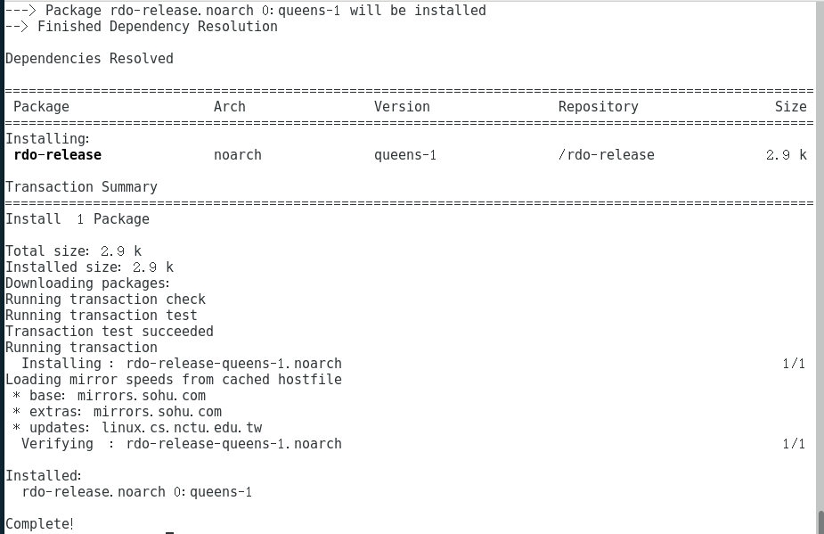
sudo yum install -y https://rdo.fedorapeople.org/rdo-release.rpm

Slide 19
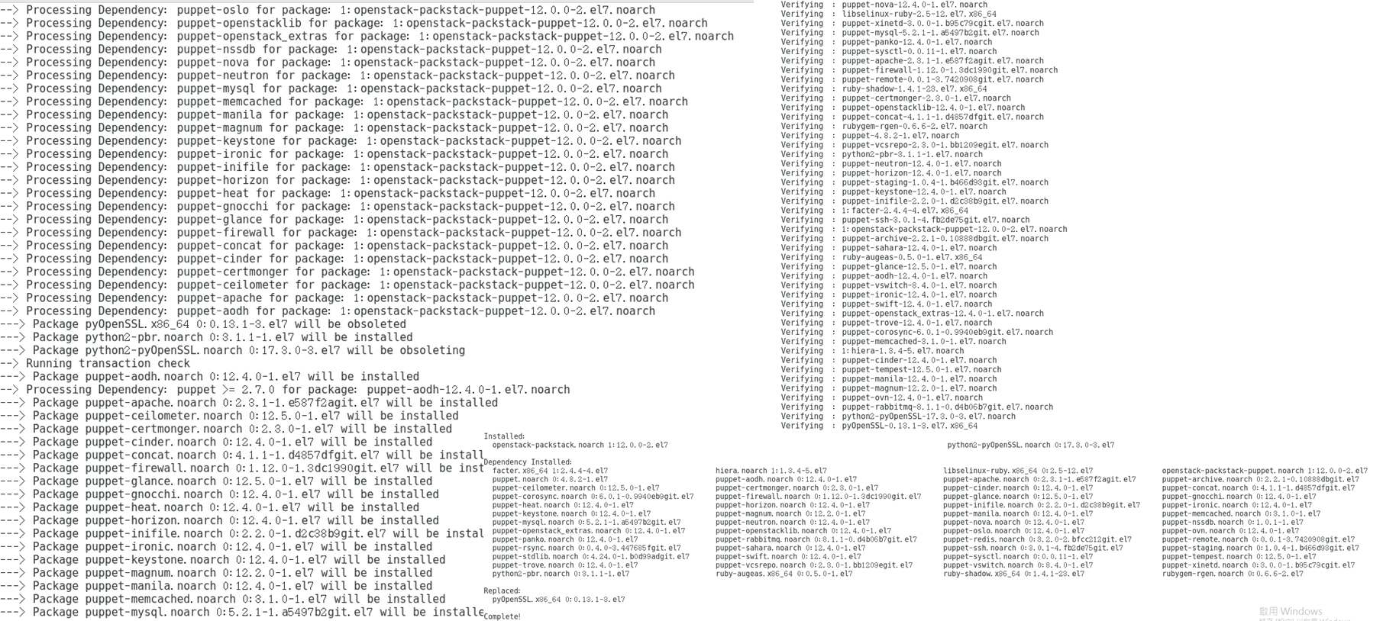
sudo yum install -y openstack-packstack

Slide 20
Step 2：接著安裝 Single Node 模式。
packstack --allinone
packstack --allinone

Slide 21
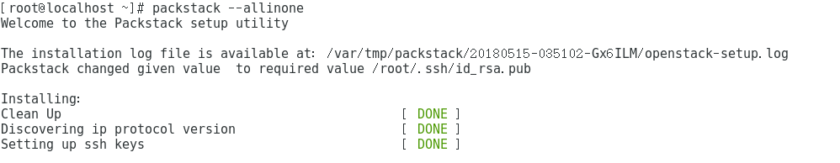
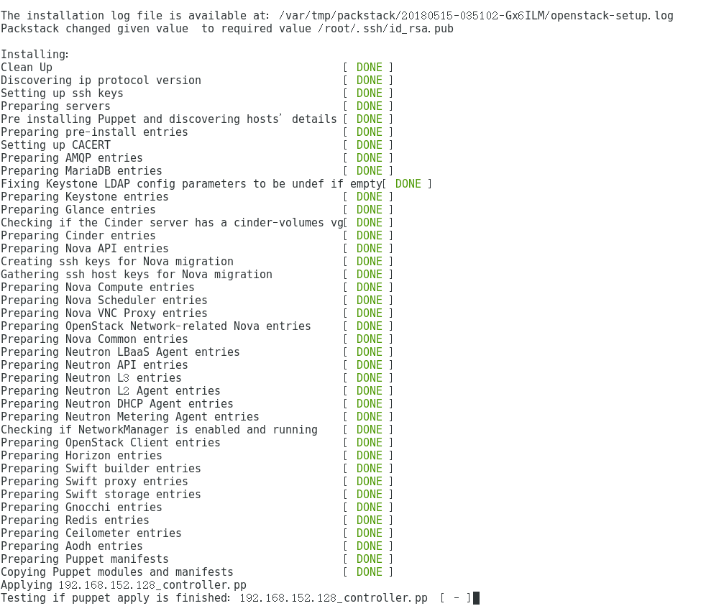
Packstack --allinone

Slide 22
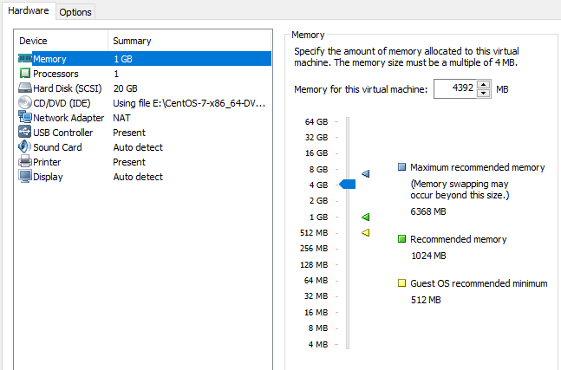
Packstack –allinone-出現問題1 卡在這個畫面很久
後來上網查發現是記憶體不足的問題….
一開始設置的vm記憶體為1GB，這次改為4GB

Slide 23
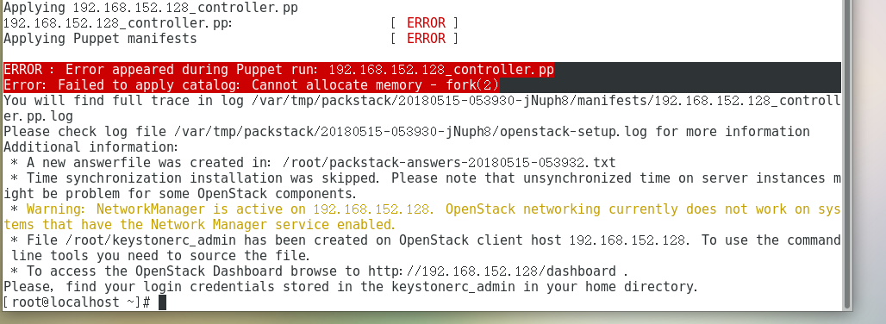
Packstack –allinone-出現問題二 出現下面此錯誤
上網查可能還是內存記憶體不足問題 我將其提高到6GB

Slide 24
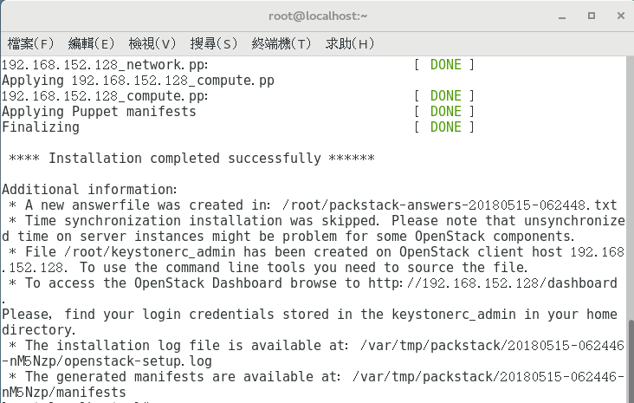
Packstack –allinone成功畫面

Slide 25
Step 3：安裝完成後需關掉 Network Manager 服務。
sudo systemctl disable NetworkManager sudo systemctl stop NetworkManager

Slide 26
sudo systemctl disable NetworkManager sudo systemctl stop NetworkManager

Slide 27
Step4 ：然後修改 ens33 網卡使用 vSwitch，再在 vSwitch 網卡配置網絡地址。

Slide 28
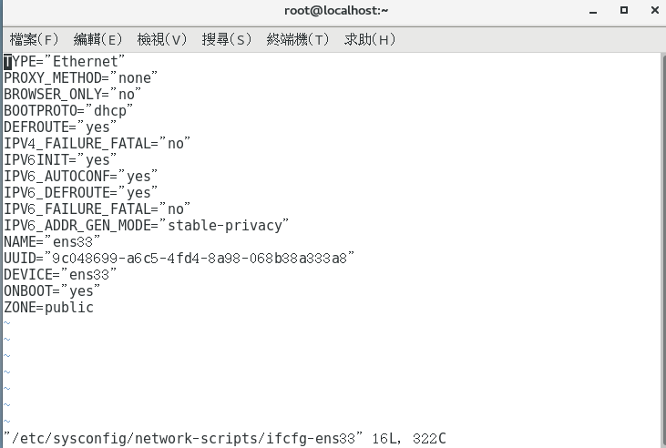
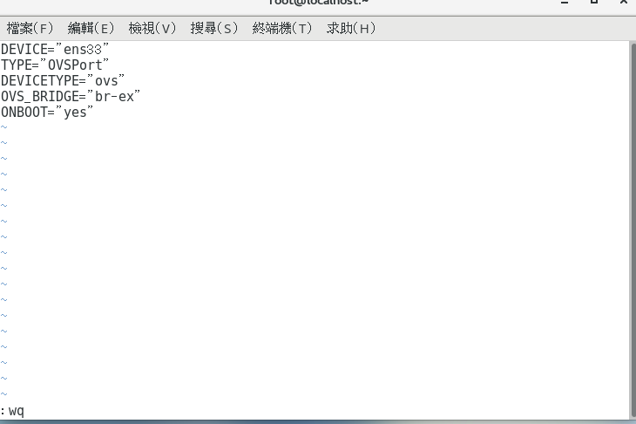
vi /etc/sysconfig/network-scripts/ifcfg-ens33
改成

Slide 29
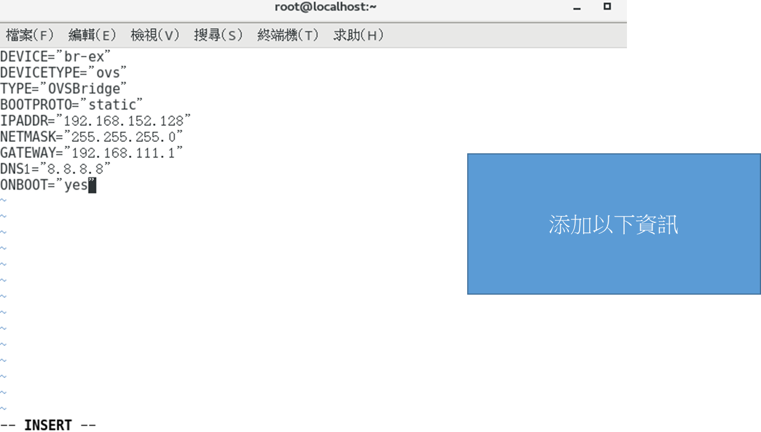
vi /etc/sysconfig/network-scripts/ifcfg-br-ex

Slide 30
然後輸入以下指令重啟網絡配置。
sudo systemctl restart network

Slide 31
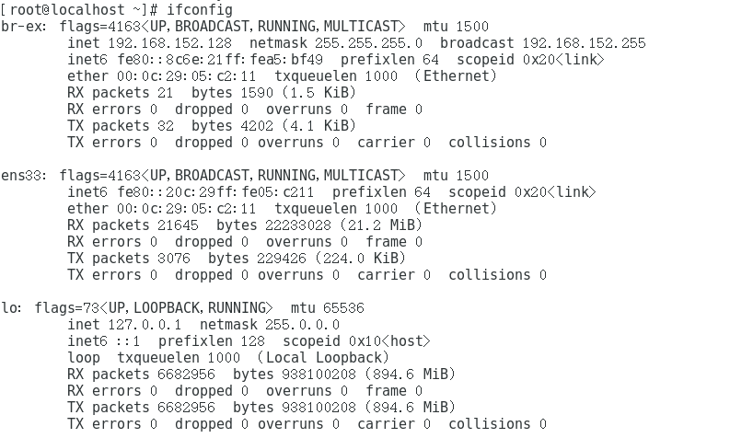
重啟後使用 ifconfig 檢查 br-ex 網絡地址。
剛剛設定的網路

Slide 32
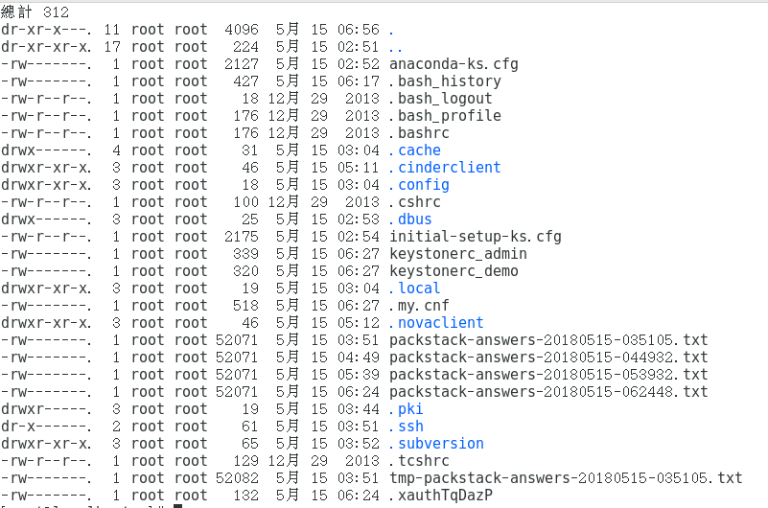
Step 6：亦都會自動產生一些 OpenStack 檔案 keystonerc_admin、keystonerc_demo 和 packstack-answer 檔案。先不講 Packstack-answer，而 keystonerc_admin 和 keystonerc_demo 是 OpenStack 環境變數，需使用 source 指令運行，例如運行 keystonerc_admin 可執行 keystone 和 neutron 等等指令查詢，keystonerc_demo 和 keystonerc_admin 內裡亦都有密碼登入 Horizon 網頁介面。

Slide 33
Step 7：我們先使用 source 執行 keystonerc_admin。

Slide 34
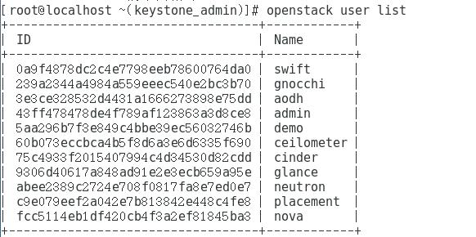
user-list 是檢查現有帳戶狀況。

Slide 35
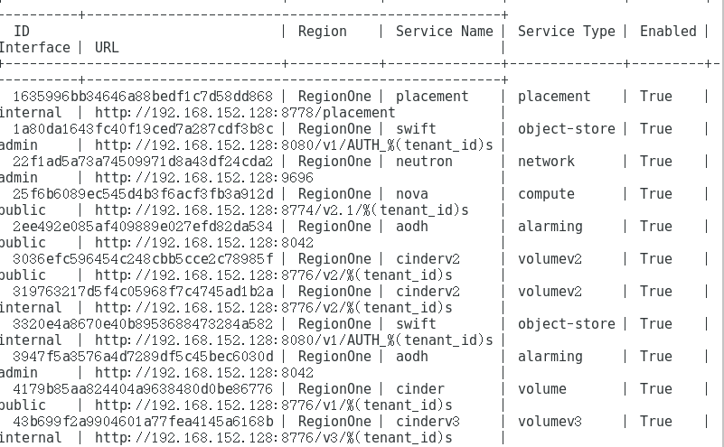
endpoint-list 顯示端點的曝露 URL 情況

Slide 36
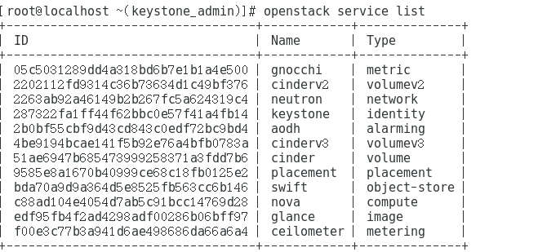
service-list 顯示各服務狀態。

Slide 37
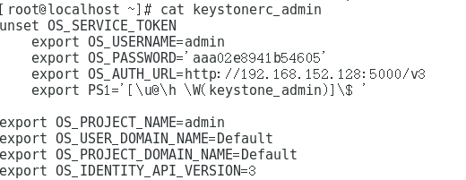
利用cat keystonerc_admin 查詢我的帳號及密碼

Slide 38
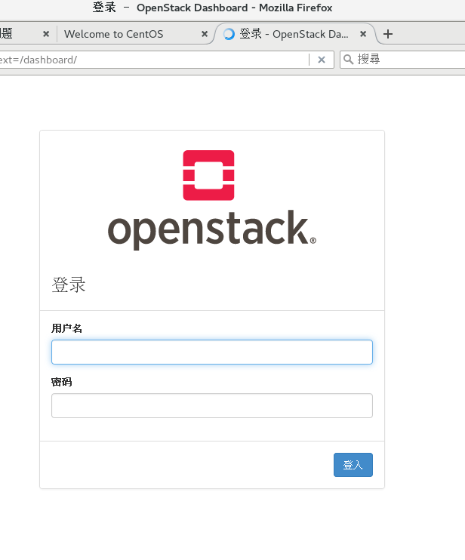
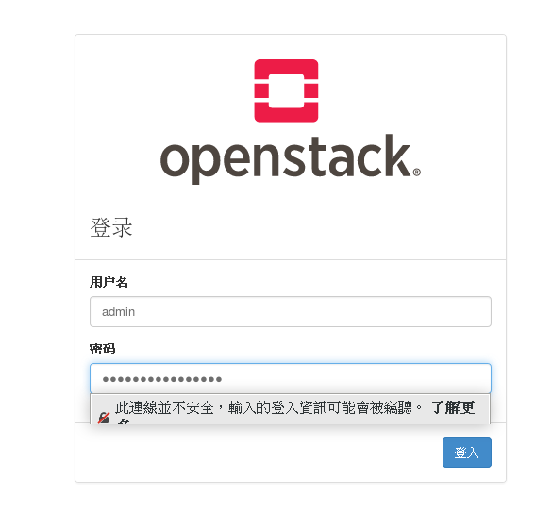
登入畫面
輸入帳戶及密碼

Slide 39
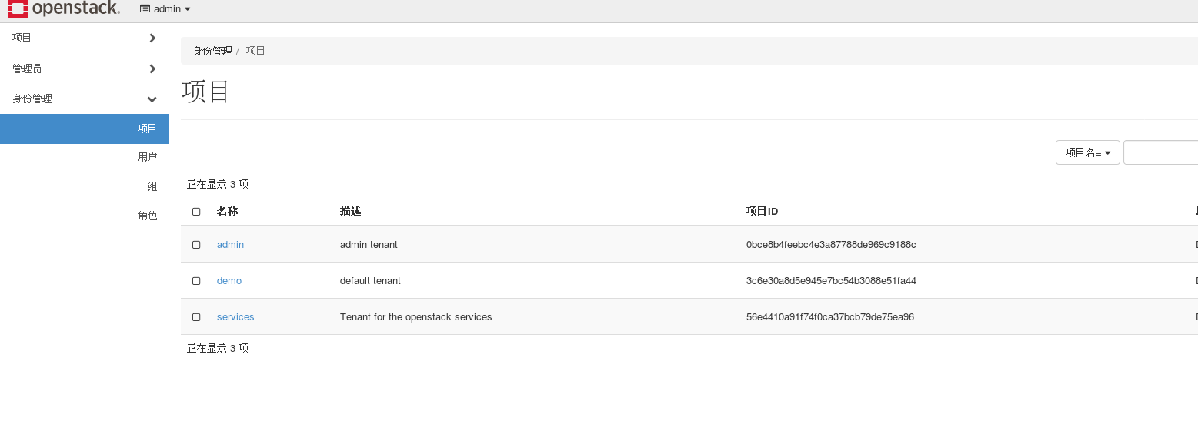
登入畫面

Slide 40
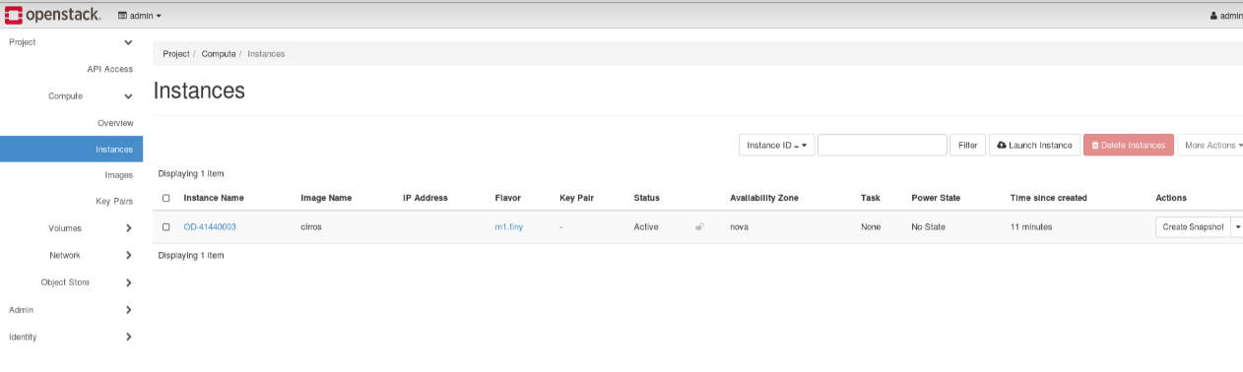
建立一個instance(OD-41440003)

Slide 41
OpenStack
貢獻指南

Slide 42
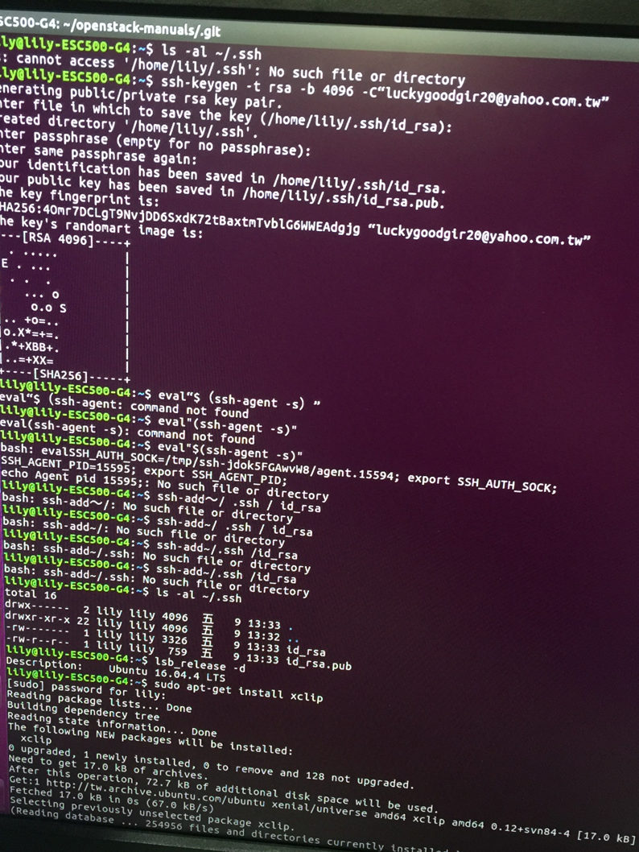
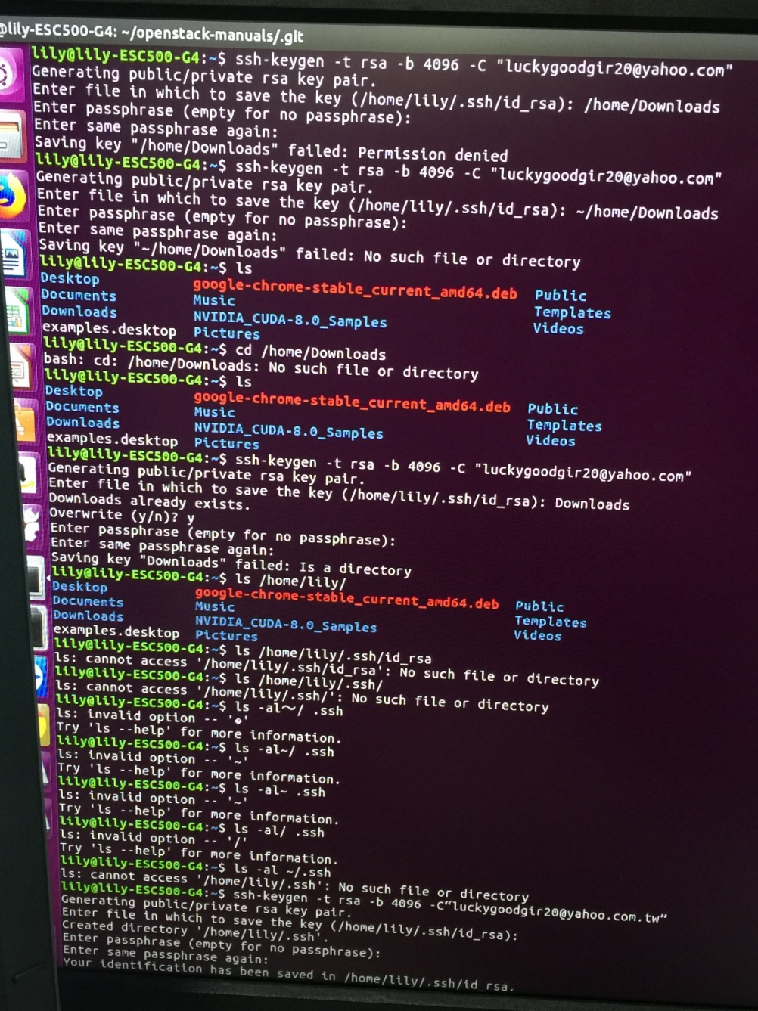
上傳 SSH 公有金鑰
到 https://review.openstack.org/#/settings/ssh-keys 上傳 Key。
用ssh-keygen -t rsa -b 4096 -C "your_email@example.com" 指令產生金鑰，複製 ~/.ssh/id_rsa.pub到 review.openstack.org 上。

Slide 43
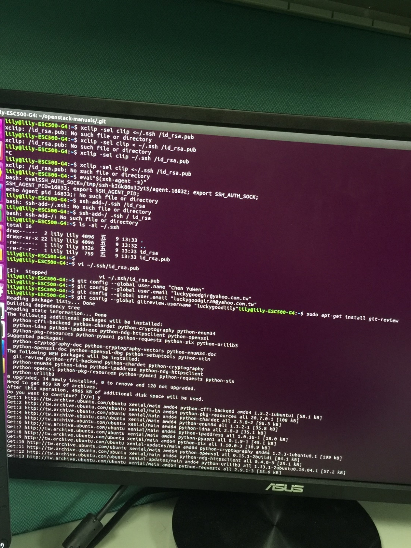
設定 Git 資訊

Slide 44
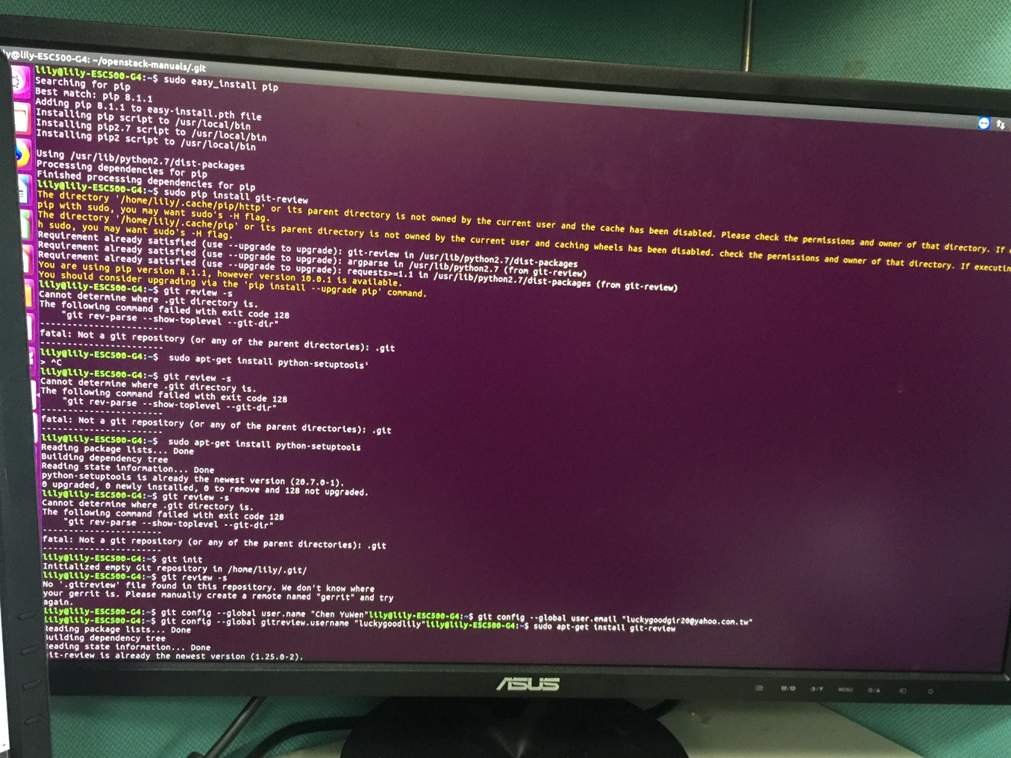
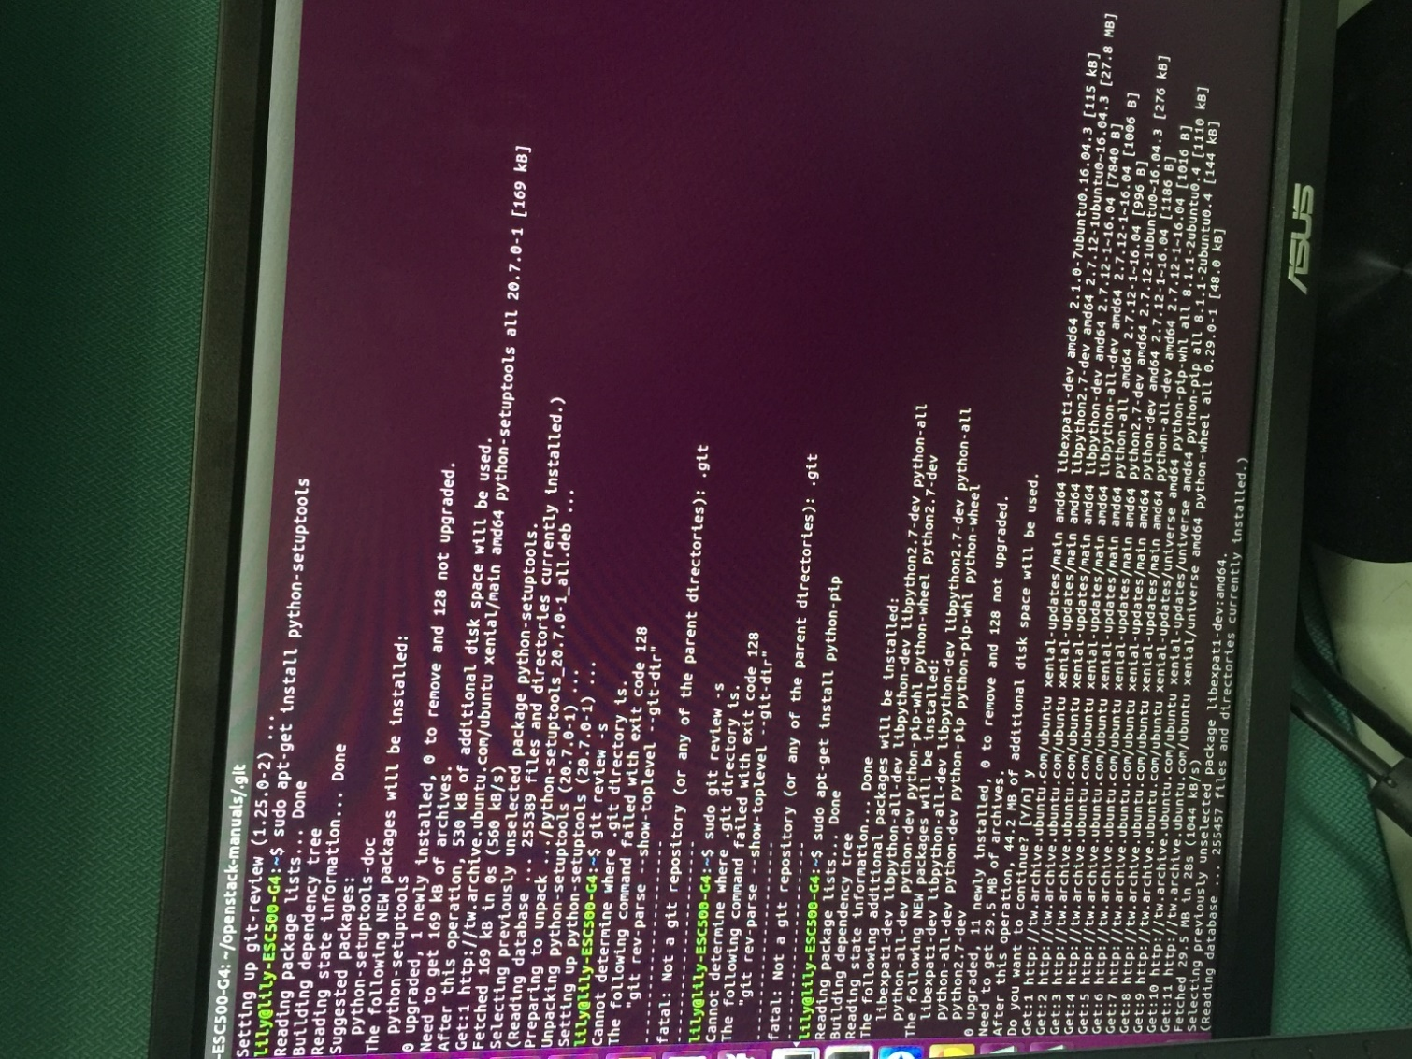
安裝 git-review

Slide 45
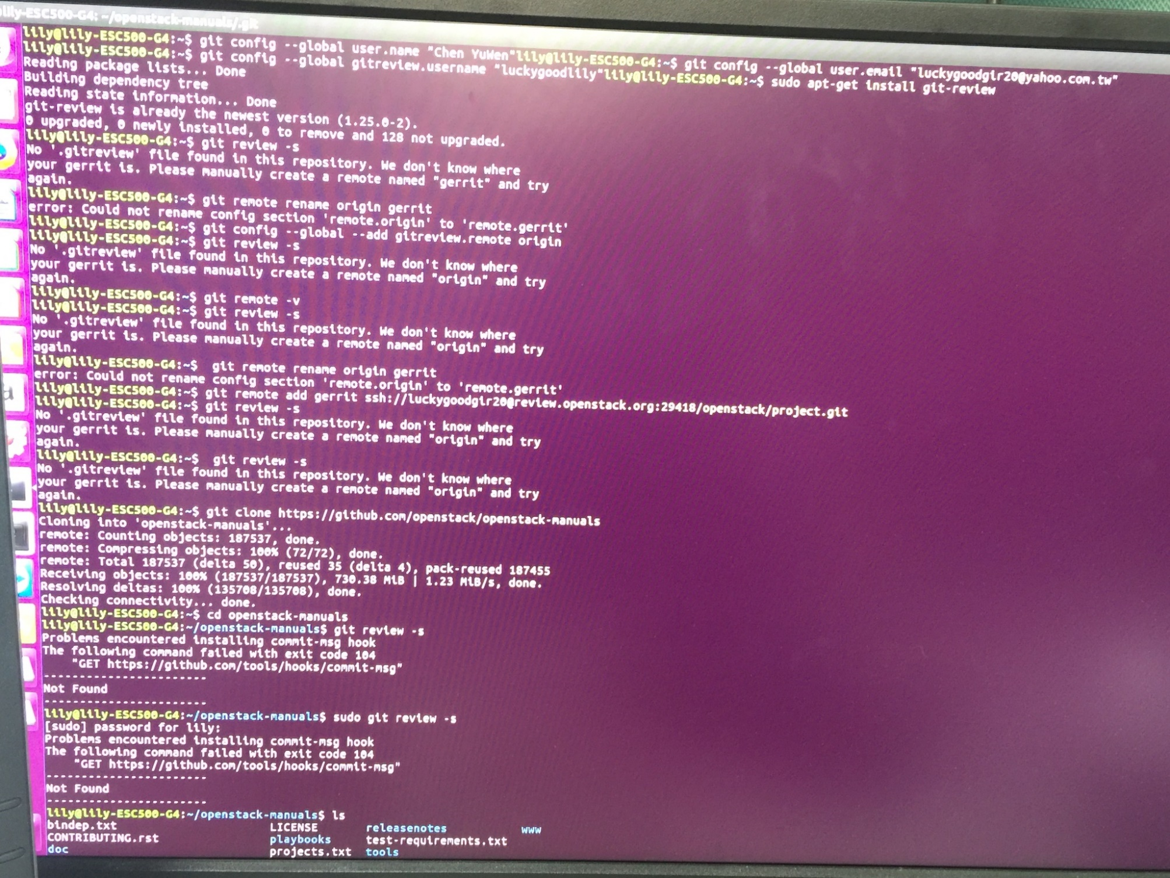
透過 git clone 來下載程式專案，並設定 review (成功的話，會在目錄底下產生檔案.gitreview)

Slide 46
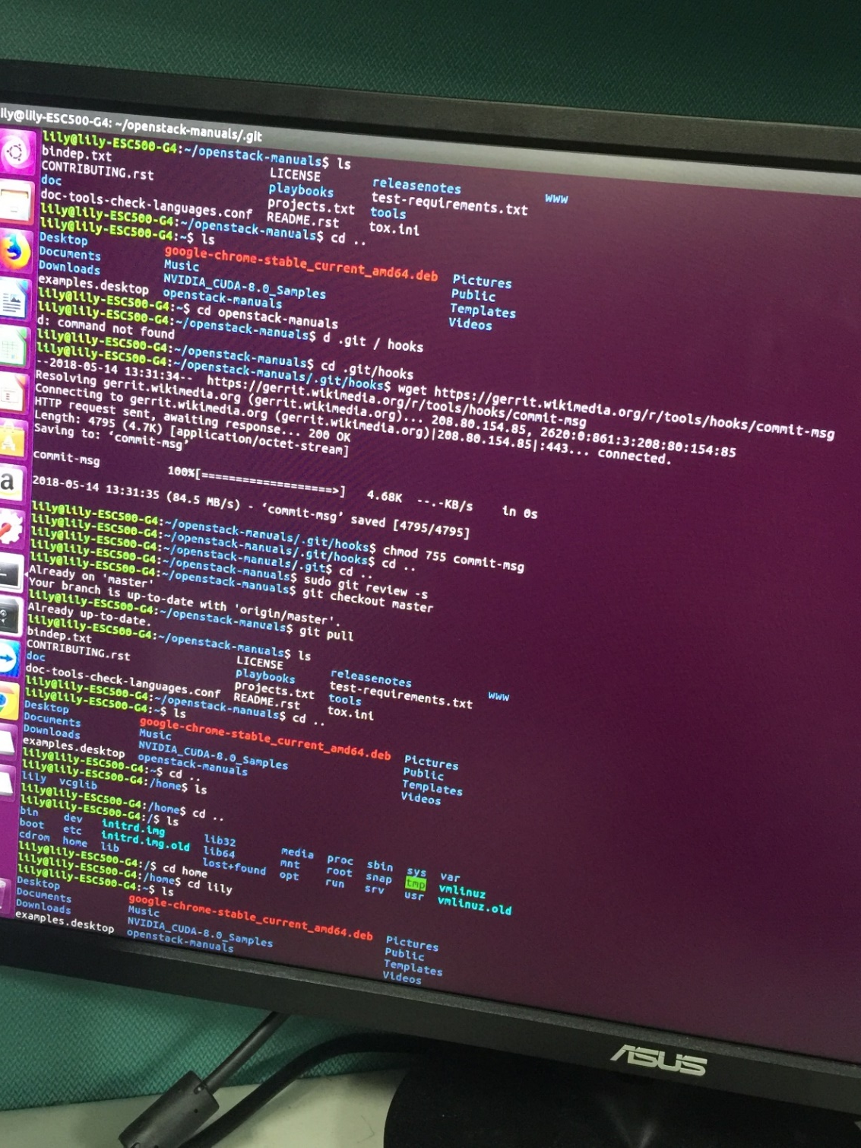
透過 git 來切換到最新版本

Slide 47
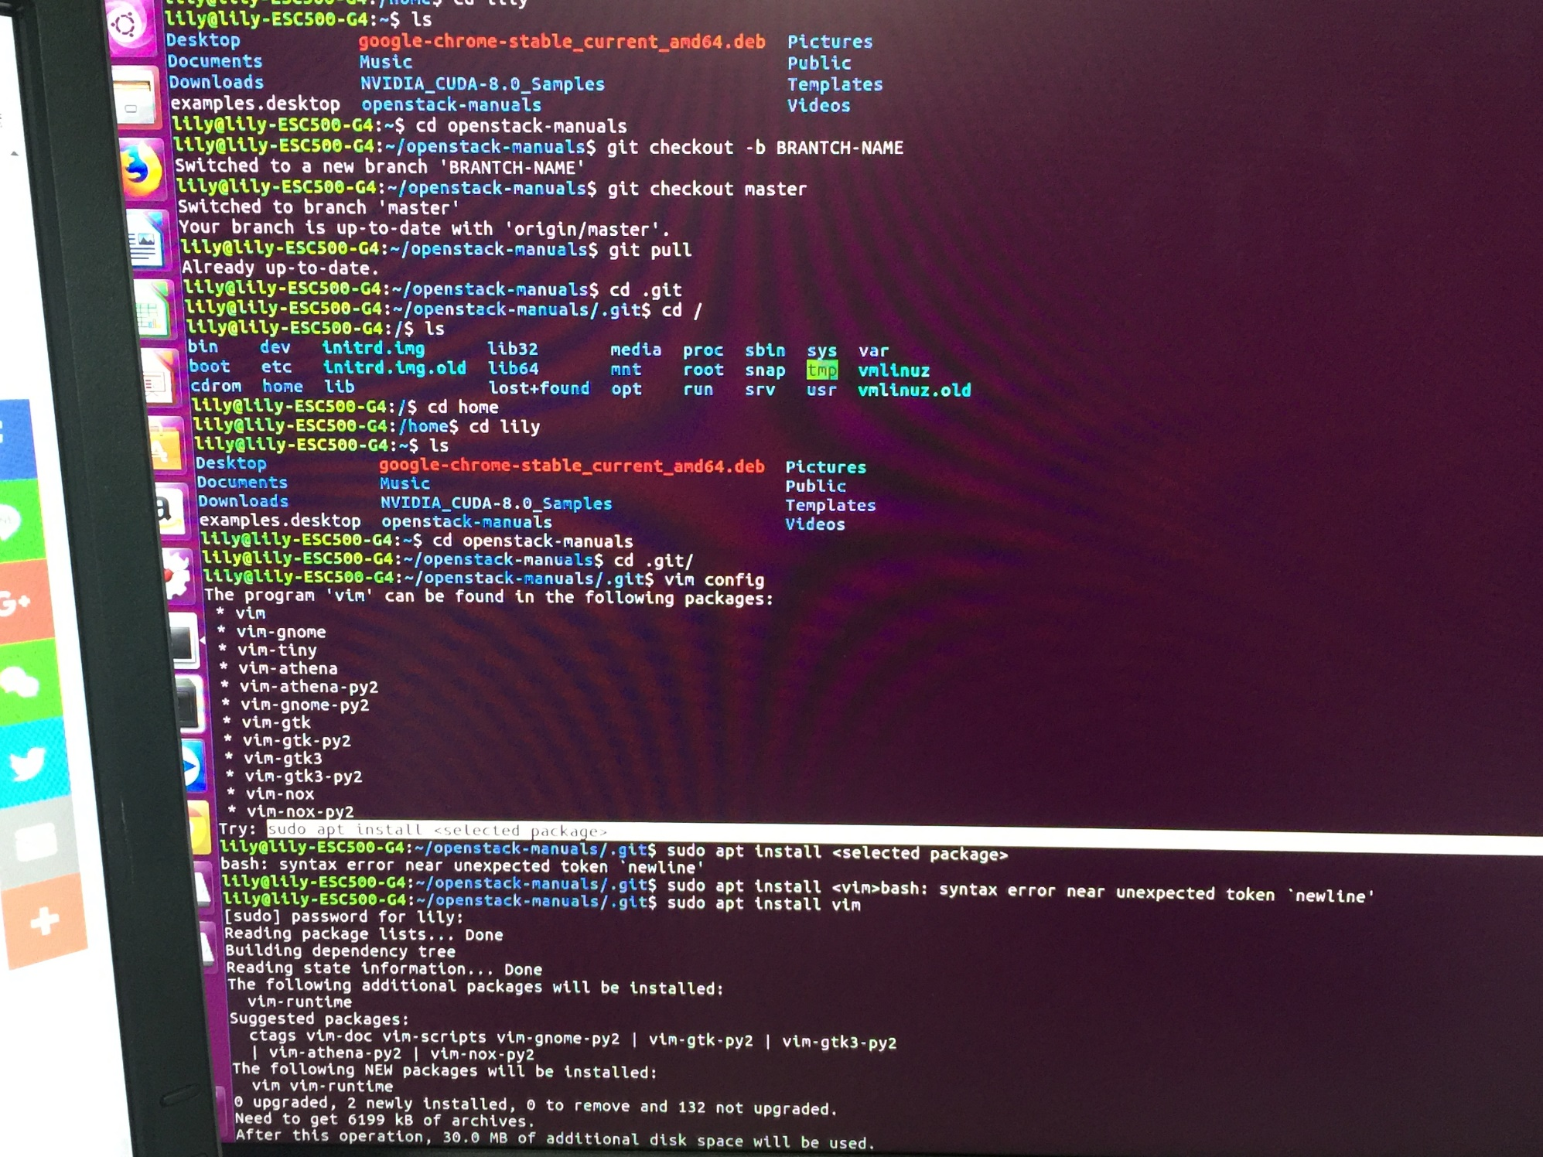
新建一個 branch

Slide 48
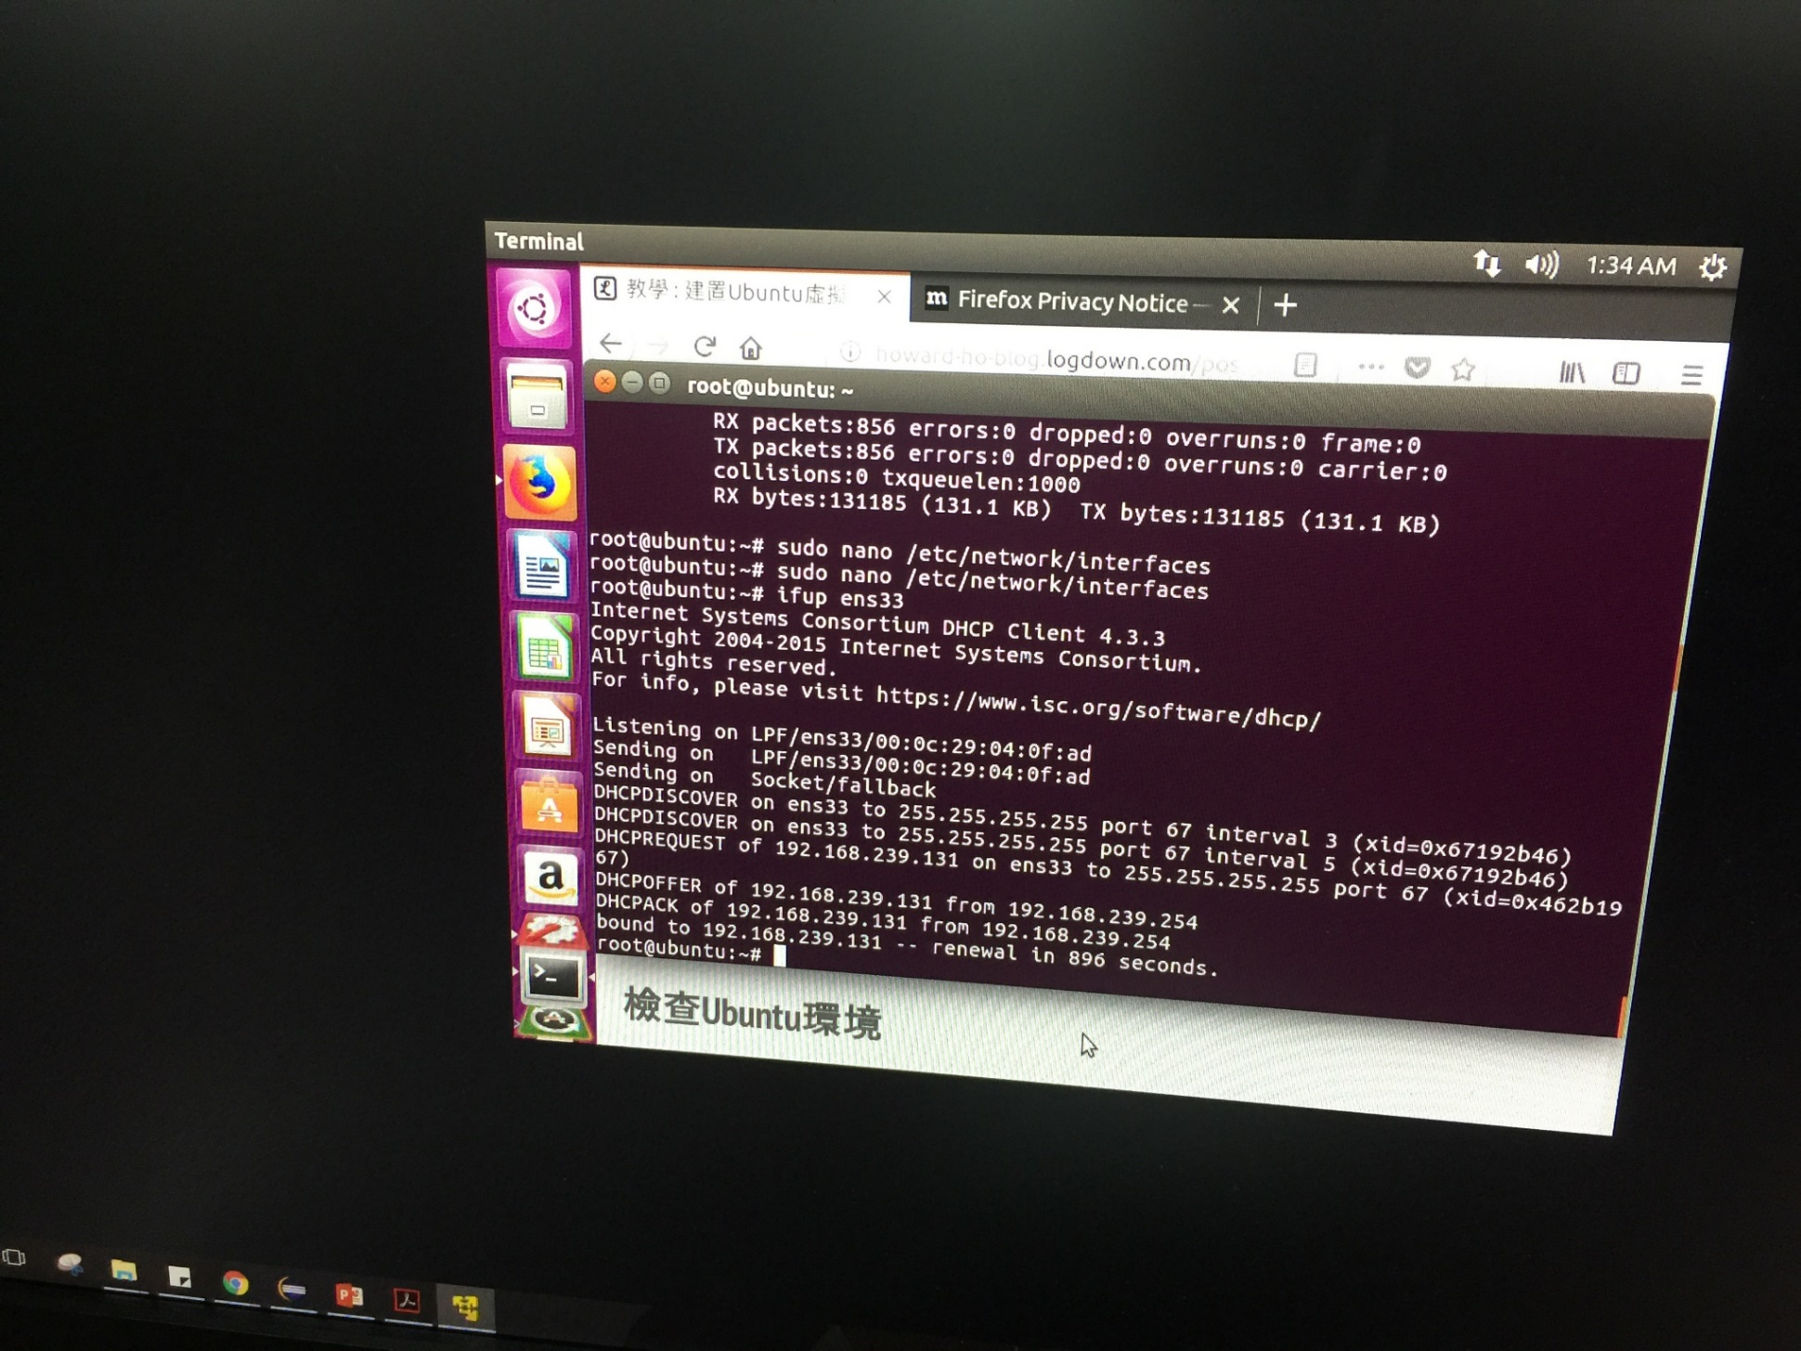
修改網路設定

Slide 49
Thanks

